Slide 1


企业对接平台工作汇报
面向企业技术需求的专家对接服务平台
汇报：郭明明
O2E-TU-2 小组
日期：4-19
BUAASCSE

Slide 2
PART 01 上周工作
目录
PART 02 后续计划
BUAASCSE
BUAASCSE

Slide 3
PART 01
上周工作
BUAASCSE
BAASCSE

Slide 4
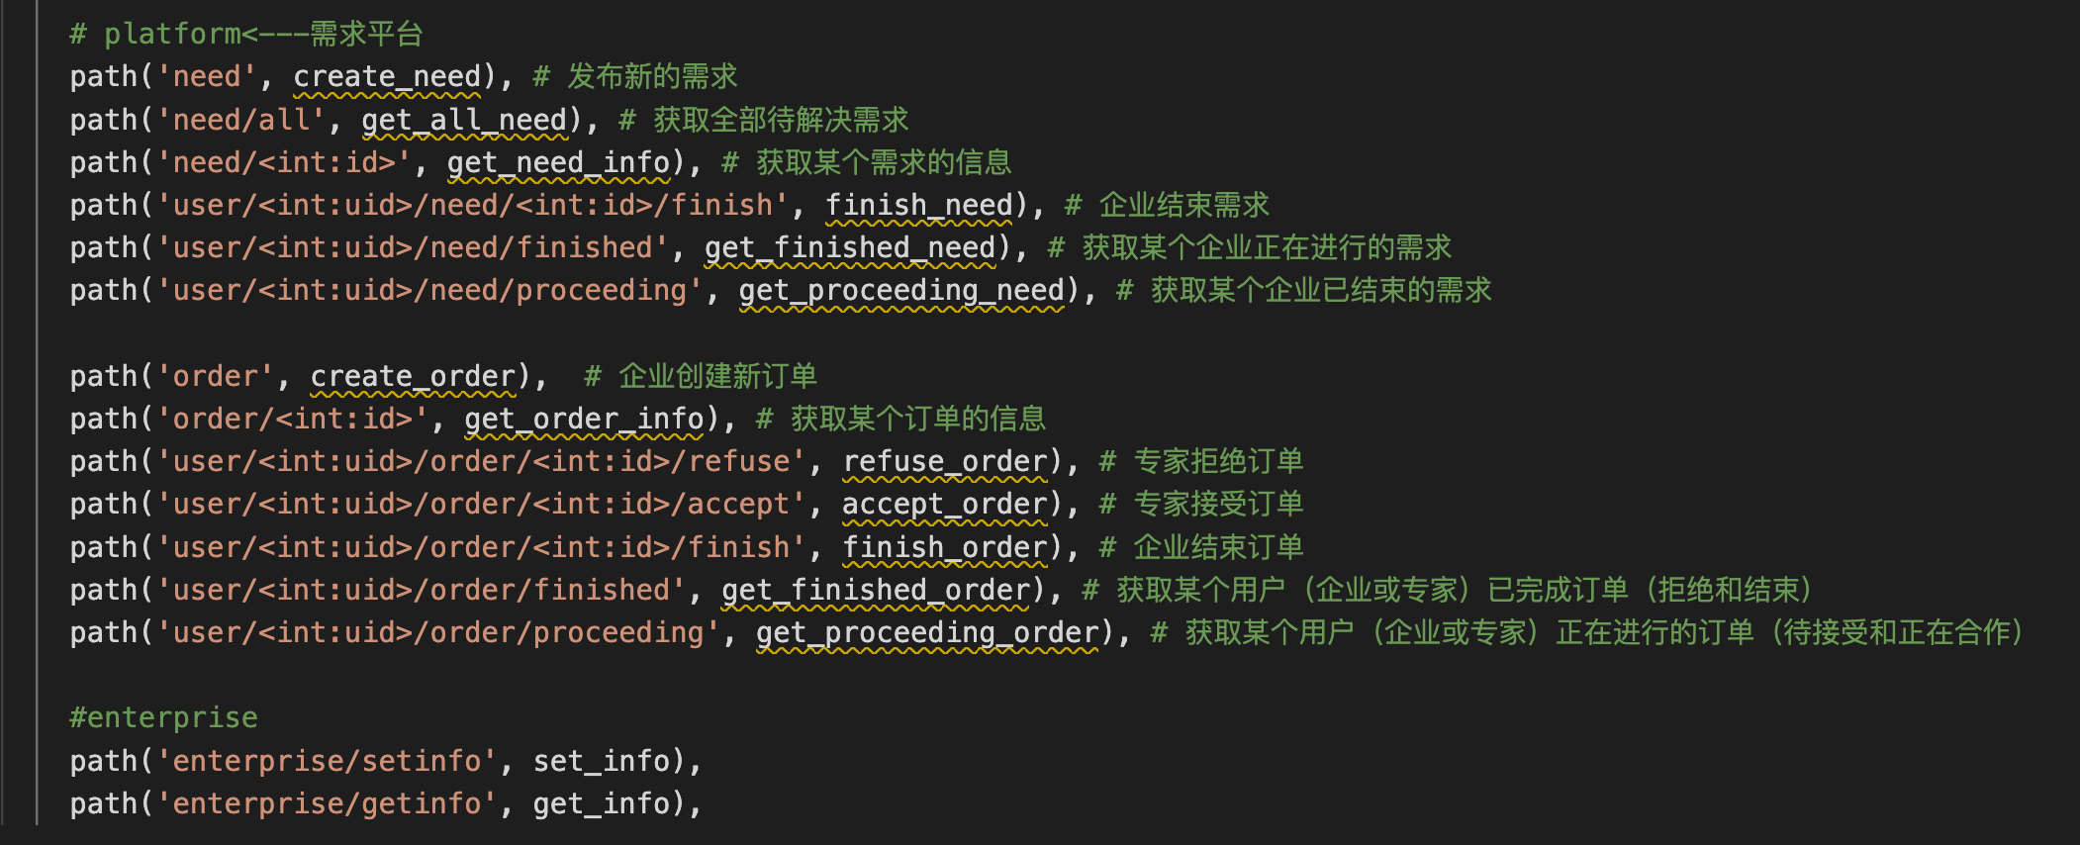
PART 01 上周工作
API
1. API
已经与前端对接企业和需求的部分， 订单未涉及。
BUAASCSE
BUAASCSE

Slide 5
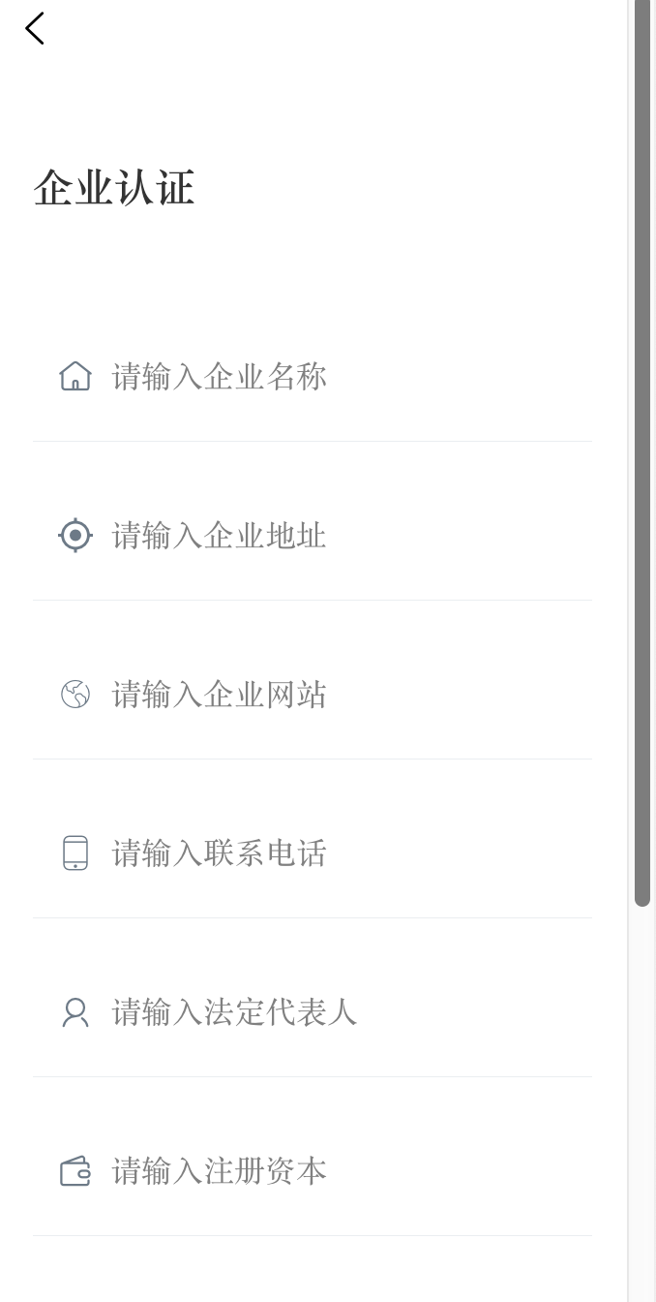
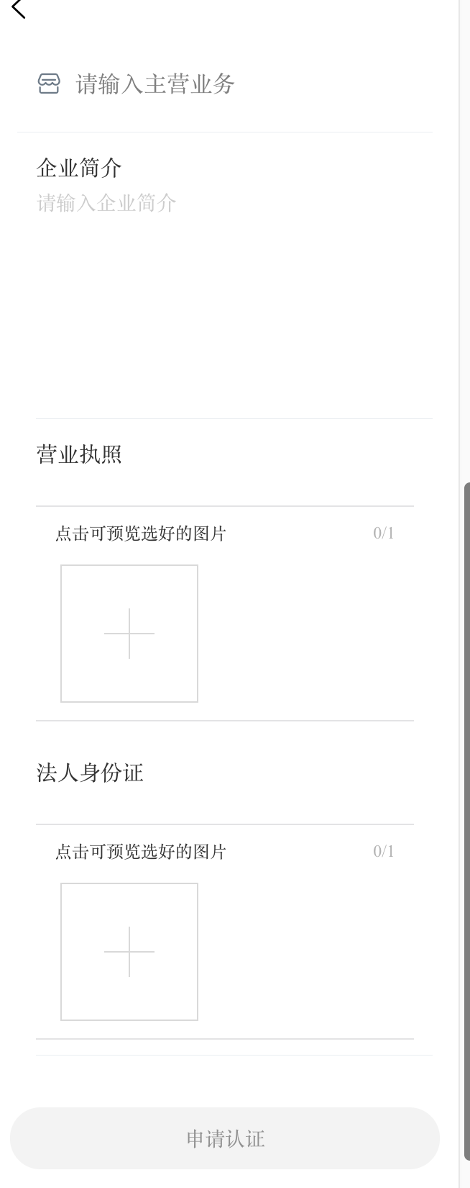
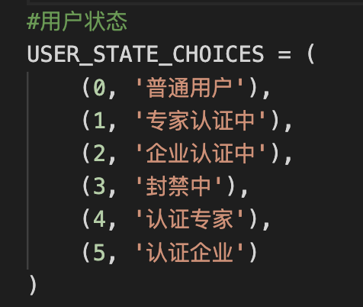
PART 01 上周工作
企业认证与修改
1. 企业认证
在用户基础上，增加企业信息实体，
与用户一对一对应。
包括企业名称，地址，网站，电话，法定代表人，注册资本，简介，以及认证信息：营业执照和法人身份证。
使用STATE标记用户状态：
企业认证
BUAASCSE
BUAASCSE

Slide 6
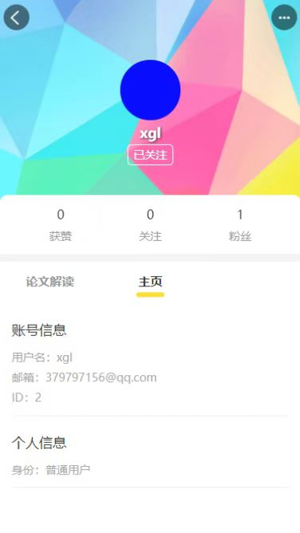
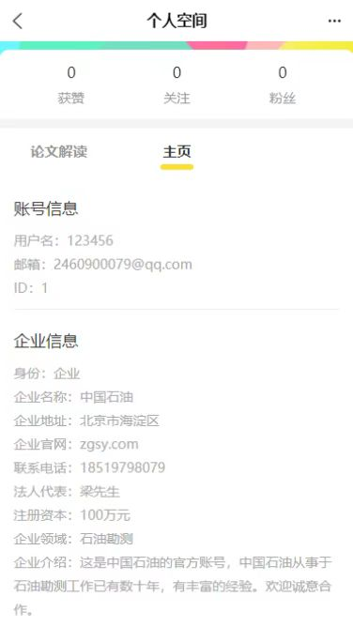
PART 01 上周工作
企业认证与修改
2. 查看主页
普通用户
企业用户
BUAASCSE
BUAASCSE

Slide 7
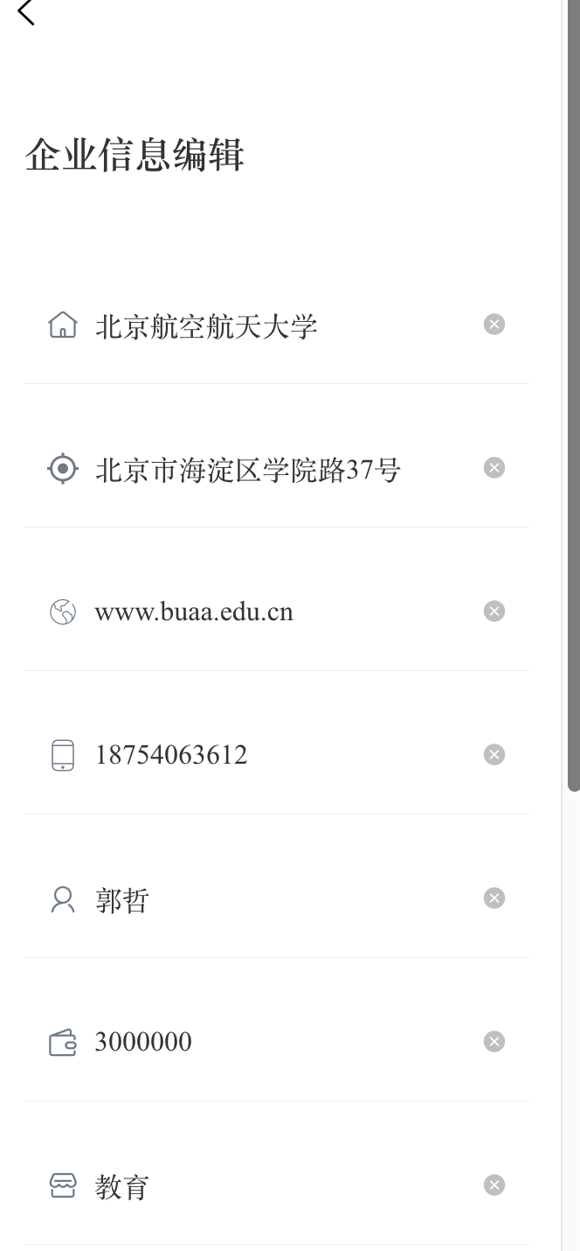
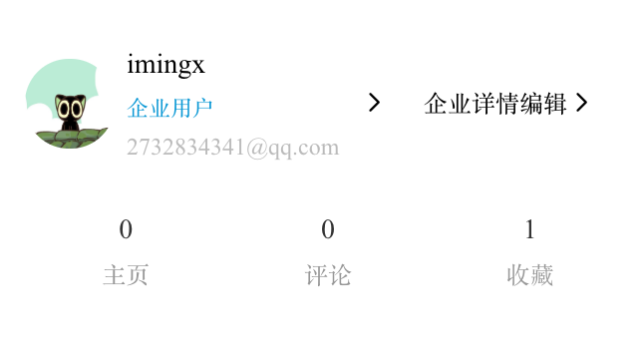
PART 01 上周工作
企业认证与修改
3. 企业信息编辑
BUAASCSE
BUAASCSE

Slide 8
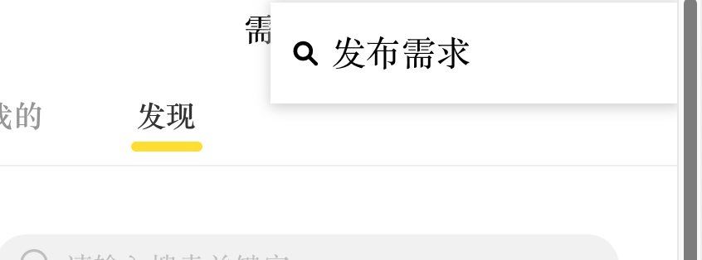
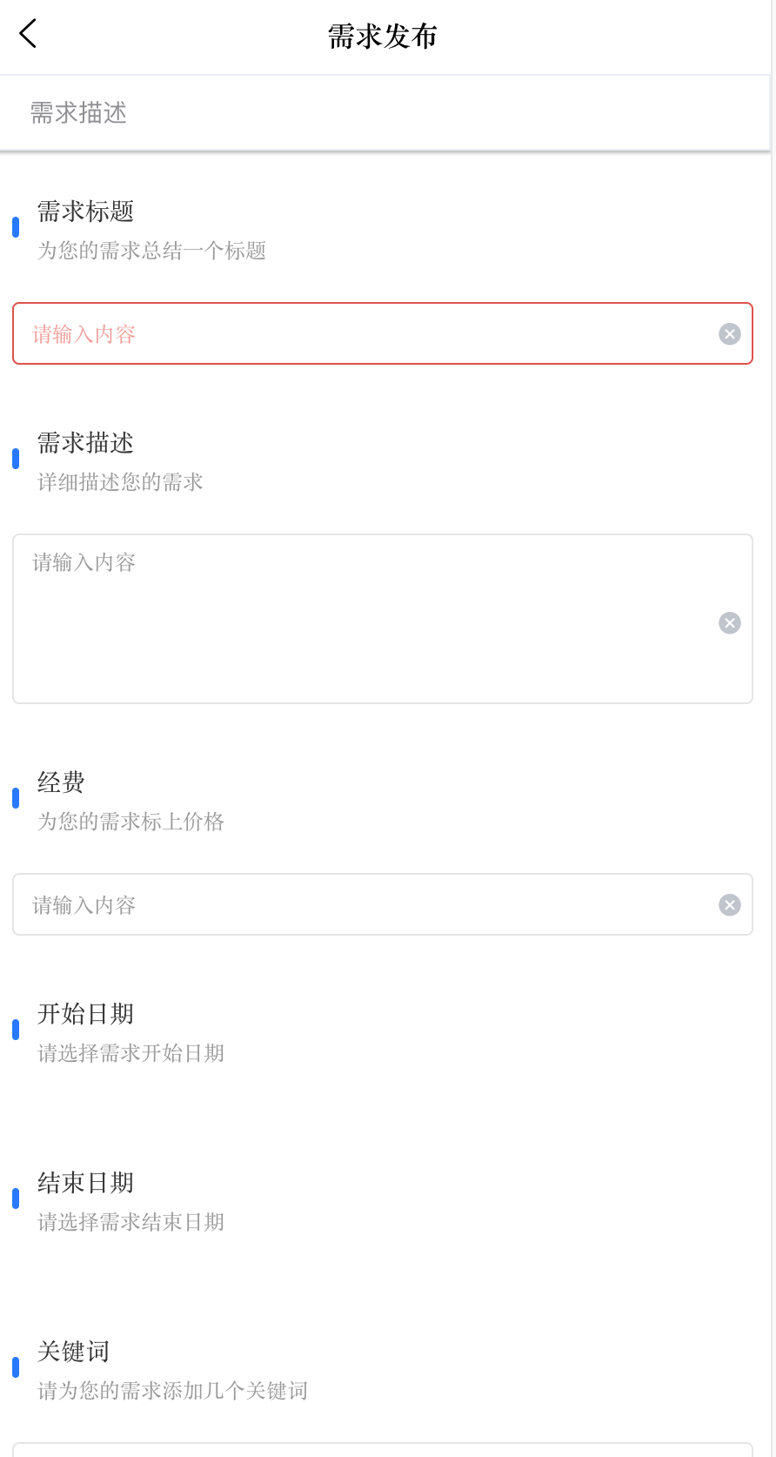
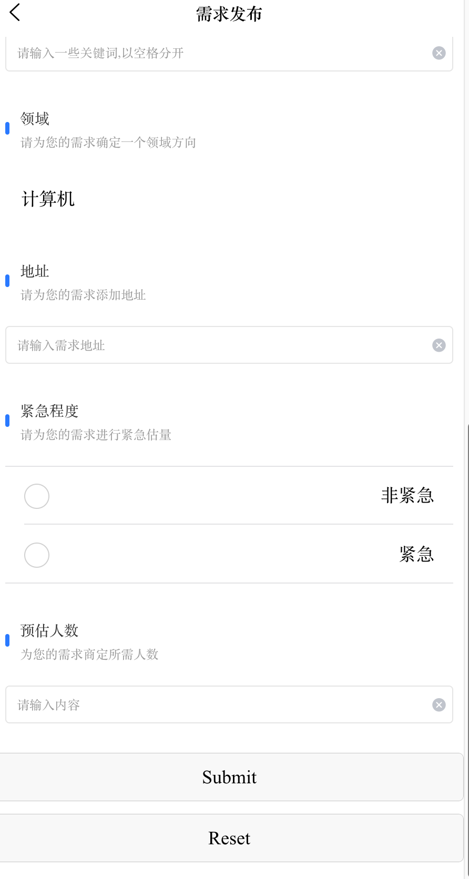
PART 01 上周工作
需求
1. 发布需求
需求属性有
标题，描述，经费，开始和结束时间，关键词，技术领域，地址，紧急程度，预估人数。
发布公司信息
BUAASCSE
BUAASCSE

Slide 9
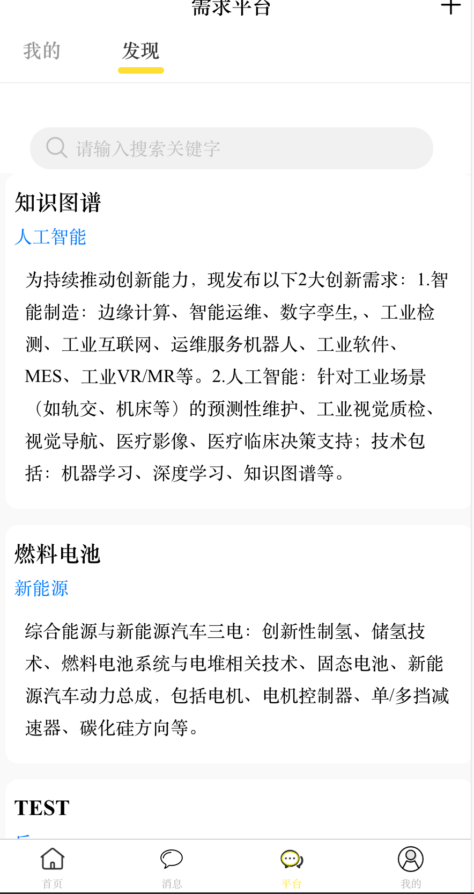
PART 01 上周工作
需求
2. 查看待解决需求
BUAASCSE
BUAASCSE

Slide 10
PART 02
后续计划
BUAASCSE
BAASCSE

Slide 11
PART 02 后续计划
管理端
管理专家资料：
管理端获取和管理专家的信息，如专利和论文，方便后续的推荐与认证。
认证审核：
管理端结合专家资料信息实现专家认证审核。
管理端审核企业认证的信息。
BUAASCSE
BUAASCSE

Slide 12
PART 02 后续计划
需求、聊天与订单
聊天：
结合实现企业与专家在需求平台的聊天功能，并能在聊天内发起（企业）、接受（专家）、拒绝（专家）、结束（企业）订单。
订单：
实现上述功能，并让企业与专家可查看自己所涉及的订单及订单详情。
BUAASCSE
BUAASCSE

Slide 13
END
汇报结束
BUAASCSE
BUAASCSE

Slide 14
Q & A
BUAASCSE
BUAASCSE

